Slide 1
PENSAMENTO COMPUTACIONAL
Pilares do Pensamento Computacional

Slide 2
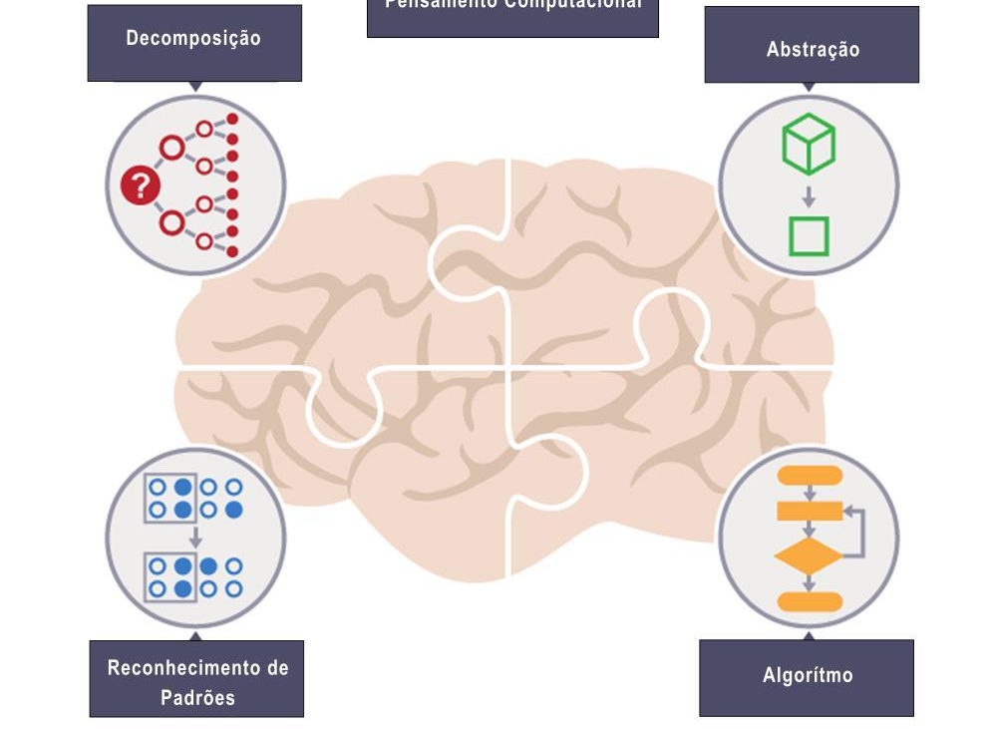
Pilares do Pensamento Computacional
O PC identifica um problema e o decompõe em elementos menores, que são analisados individualmente, focando apenas em detalhes importantes, e assim criar soluções
O pensamento computacional se baseia em quatro pilares que orientam o processo de solução de problemas
Fonte: "Introduction to Computational Thinking" , BBC Bitesize, 2015

Slide 3

Decomposição
Processo que divide os problemas em partes menores para facilitar a resolução, desenvolvimento e gerenciamento
Análise dos problemas para identificar as partes que podem ser separadas e formas como podem ser reconstituídas para solucionar o problema como um todo
Possibilita resolver problemas complexos de forma mais simples, facilita a compreensão de novas situações e possibilita projetar sistemas de grande porte

Slide 4
Decomposição - Exemplo 1
A decomposição pode ser aplicada no planejamento de uma aula, e as seguintes partes propostas:
identificação de conteúdos
definição de objetivos educacionais
levantamento do conhecimento prévio dos alunos
proposta de atividades individuais ou grupo
definição do plano de mediação
seleção de recursos materiais
planejamento da avaliação das aprendizagens

Slide 5
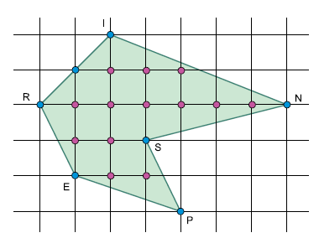
Decomposição - Exemplo 2
Como calcular a área de um polígono irregular, ou seja,
que não tem uma forma conhecida?
Geoplano: Para determinar a área, a decomposição em partes regulares é fundamental!

Slide 6
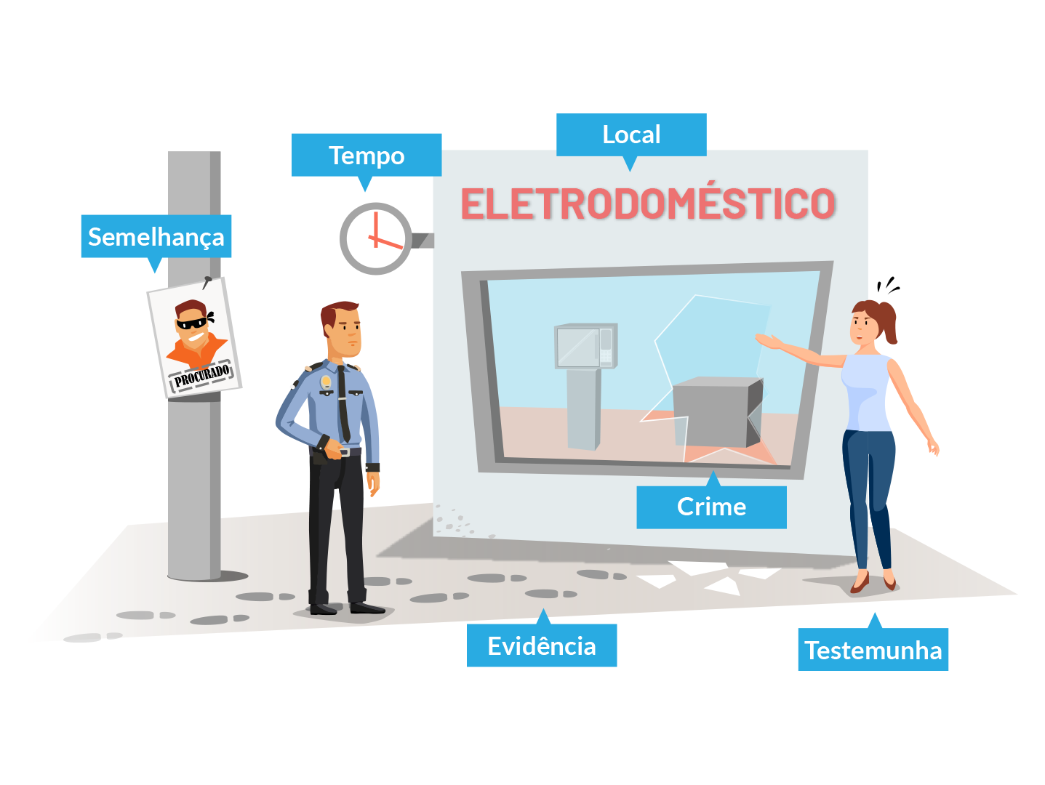
Decomposição - Exemplo 3
Resolver um crime pode ser um problema muito complexo, pois há muitos elementos a serem considerados

Slide 7

Reconhecimento de Padrões
Os padrões são similaridades ou características que alguns problemas compartilham
O hábito de identificar padrões nos acompanha desde a infância, é uma construção continuada e o nosso repertório de padrões não para de crescer e de se reconstruir
No reconhecimento de padrões ao encontrar
similaridades ou padrões entre pequenos problemas
decompostos
Quanto mais padrões encontrarmos, mais fácil e
rápida será a nossa tarefa geral de solução de
problemas

Slide 8
Aplicações de Reconhecimento
Prever o próximo número em uma dada sequência de números
Identificar uma espécie de pássaro pelo seu padrão de voo
Estimar a hora a partir da posição do sol
Antecipar uma possível chegada de chuva a
partir da configuração das nuvens
Identificar o sentido do vento, olhando para os
galhos de uma árvore

Slide 9
Aplicações de Reconhecimento
Escolher uma fruta pela cor de sua casca
Diagnosticar uma doença com base em sintomas, aparências e comportamentos
Perceber a chegada de uma pessoa pelo ritmo do som de sua pisada
Identificar uma música pelo padrão de notas músicas de seu início (popularmente conhecido por jogo das sete notas)

Slide 10
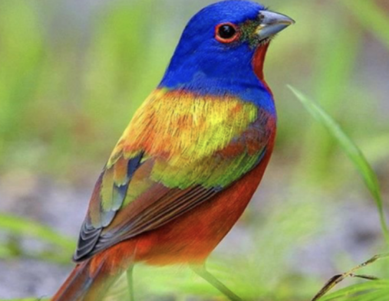
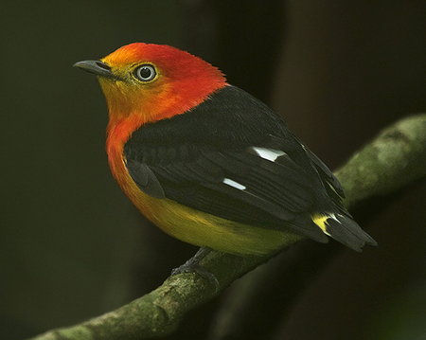
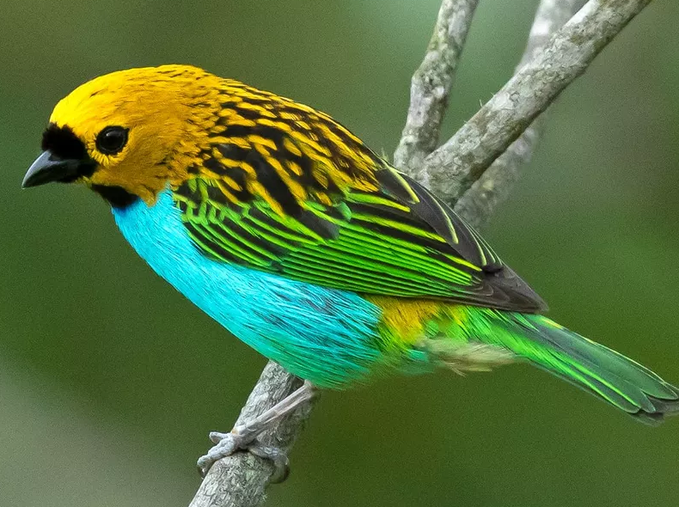

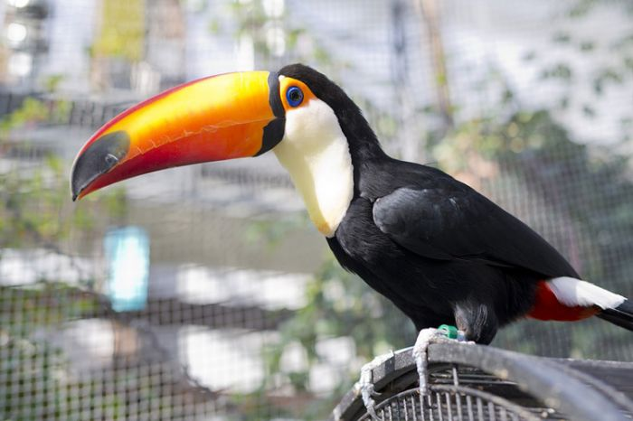
Reconhecimento - Exemplo 1
Identificação de similaridades entre espécies de pássaros
A partir de um padrão, pode-se descrever outros, simplesmente seguindo o padrão e alterando as características

Slide 11
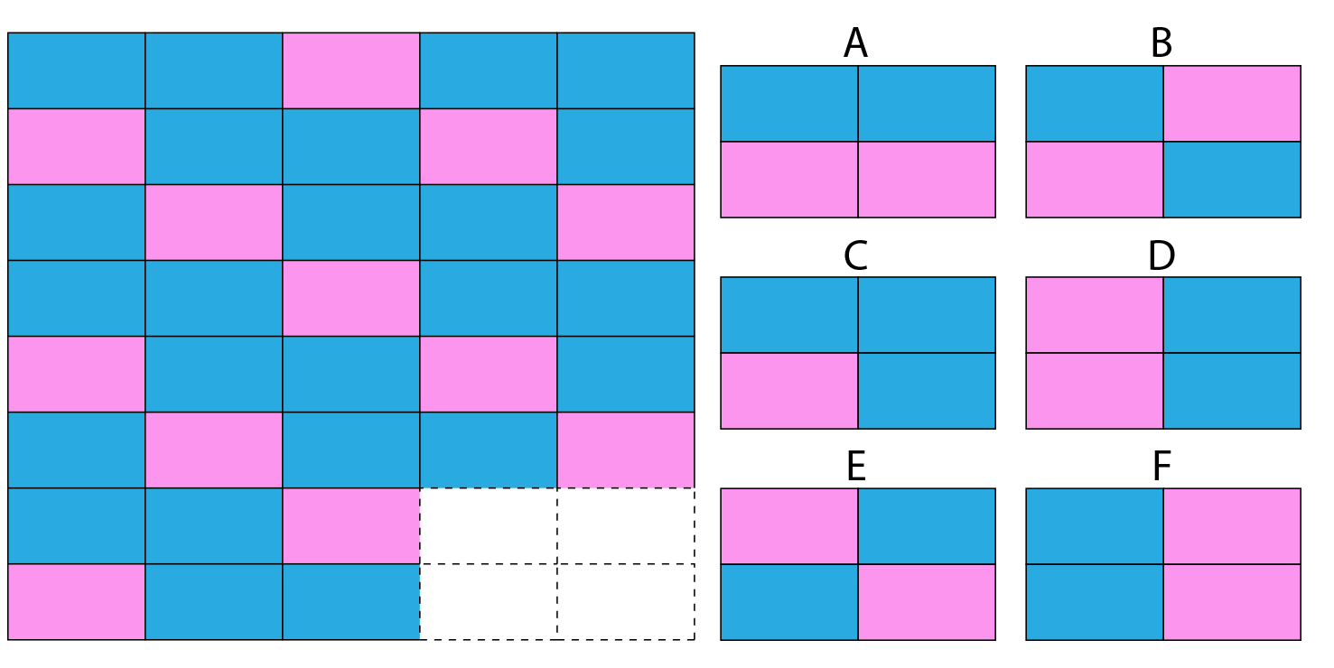
Reconhecimento - Exemplo 2
A sequência de padrões e cores pode ser decomposta em subpadrões (A, B, C, D, E e F).

Slide 12
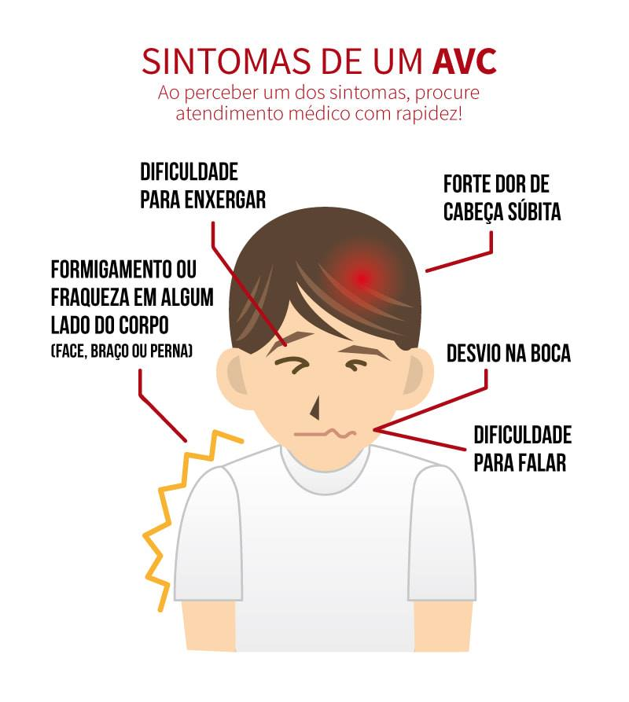
Padrões - Exemplo 3
Várias situações críticas que podem levar à morte podem ser atenuadas pelo reconheci- -mento de padrões
AVC (Acidente Vascular Cerebral)
Fonte: https://www.cardiopulmonar.com.br/conhecendo-o-avc/

Slide 13
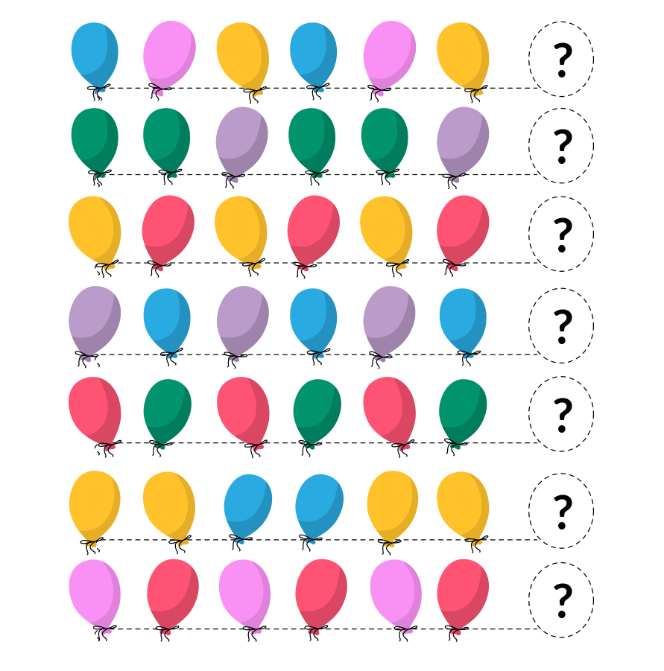
Reconhecimento - Exemplo 4
Reconhecimento de padrões com balões coloridos

Slide 14

Abstração
Filtragem e classificação dos dados, criando mecanismos que permitam separar apenas os elementos essenciais em determinado problema, ignorando detalhes irrelevantes
Permite criar uma representação (ideia) do que está se tentando resolver
Essencial é escolher o detalhe a ser ignorado para que o problema seja mais fácil de ser compreendido sem perder nenhuma informação que seja importante para tal

Slide 15
Abstração
É o conceito mais importante do Pensamento Computacional, pois o processo de abstrair é utilizado em diversos momentos (WING, 2006)
a) Na escrita do algoritmo e suas iterações
b) Na seleção dos dados importantes
c) Na escrita de uma pergunta
d) Na natureza de um indivíduo em relação a um robô
e) Na compreensão e organização de módulos em um sistema

Slide 16
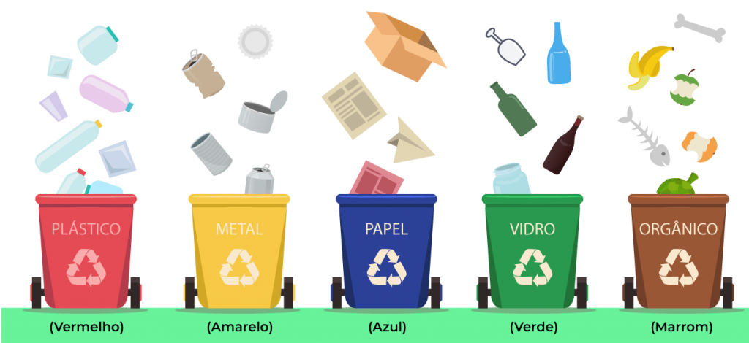
Abstração - Exemplo 1
Coleta seletiva - abstrações podem ser criadas para facilitar a tarefa, ao invés de enumerar todos os itens que podemos encontrar no lixo, agrupamos os resíduos pelo tipo de tratamento que pretendemos dar a eles, como plástico, metal, papel, vidro, orgânico, etc.

Slide 17
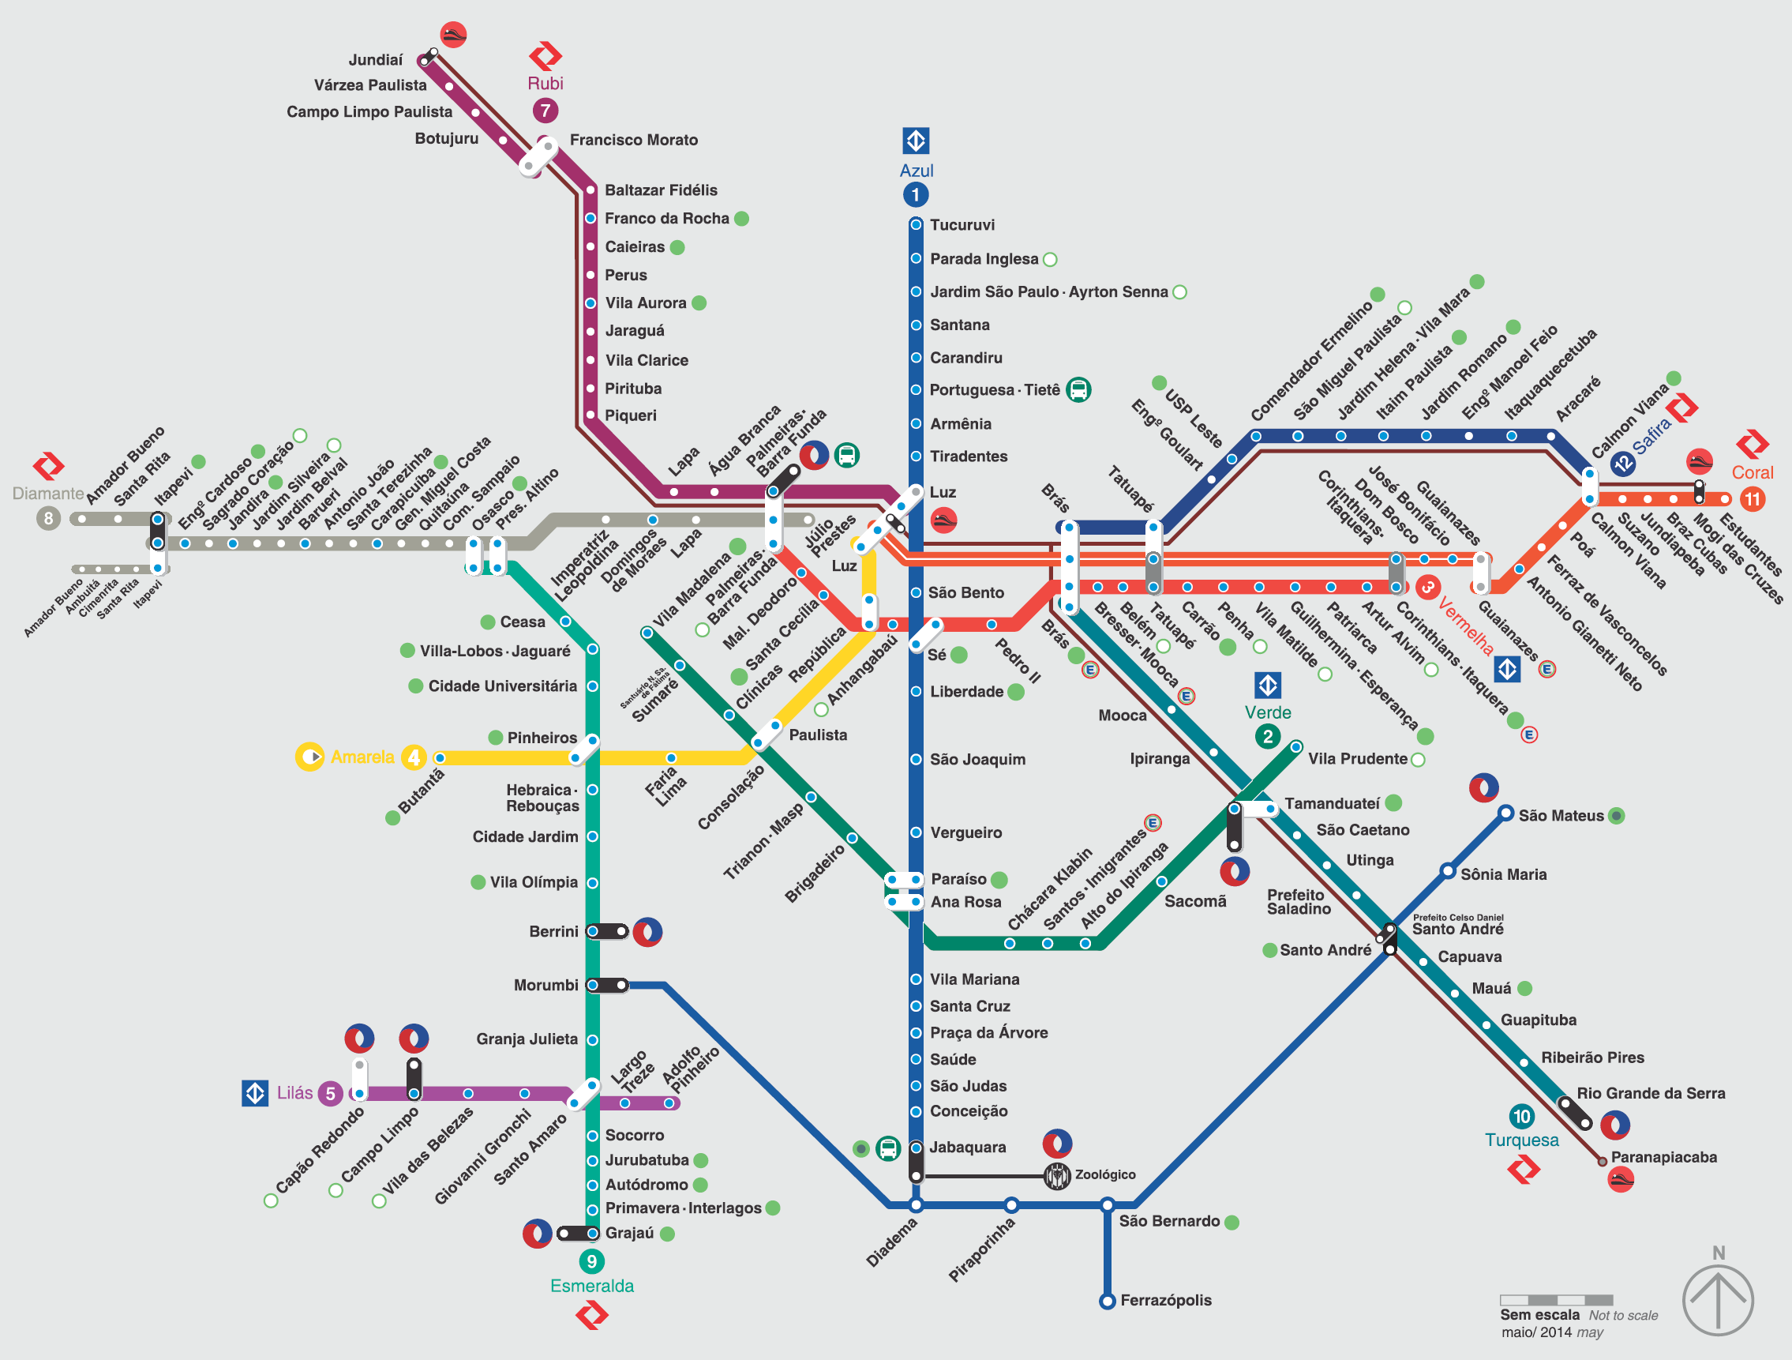
Abstração - Exemplo 2
Mapa do metrô como exemplo de abstração do mundo real
Fonte: https://www.metrocptm.com.br/

Slide 18

Algoritmo
É uma sequência finita de etapas (passos), cada qual executável em um tempo finito, por um agente computacional, natural (humano) ou sintético (computador)
Um algoritmo é um plano, uma estratégia ou um conjunto de instruções ordenadas para a solução de um problema ou execução de uma tarefa
A formulação de um algoritmo passa pelo processo de decomposição, reconhecimento de padrões e abstração
Na execução seguirão os passos pré-definidos, não havendo a necessidade de criar um novo algoritmo para cada uma de suas execuções posteriores
É o pilar que agrega os demais pilares (WING, 2014)

Slide 19
Algoritmo
As instruções podem ser escritas em formato de diagrama, pseudocódigo (linguagem humana) ou em linguagem de programação (códigos)
Programa: é uma sequência de instruções escritas em uma determinada linguagem de programação
Início
enquanto (Condição 1) faça
realizar Ação 1
Fim
Início
Condição 1
Falso
Begin
While (x <> 0) do
Var := random(10);
End;
Verdade
Ação 1
Fim

Slide 20
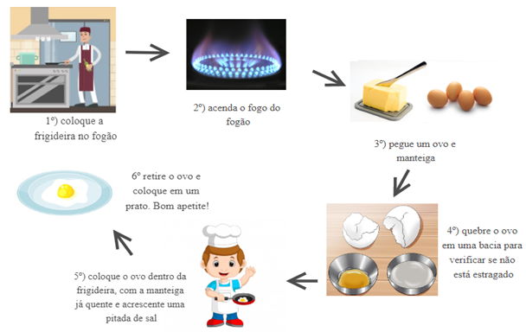
Algoritmo - Exemplo 1
Fritar um ovo, não é somente colocar o ovo na frigideira e pronto!! Há uma sequência de passos!!

Slide 21
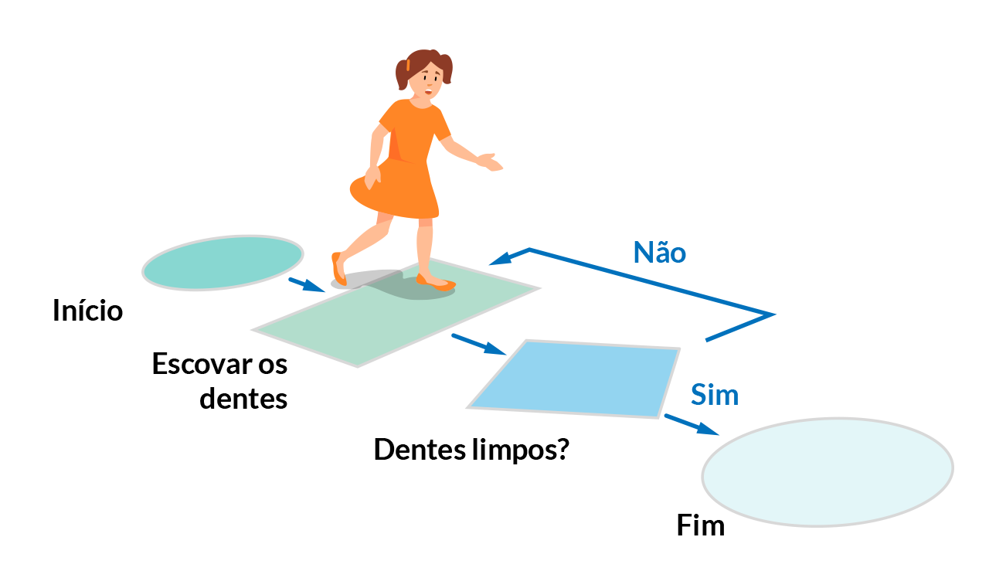
Algoritmo - Exemplo 2
Escovar os dentes

Slide 22

Algoritmo - Exemplo 3
Como chegar ao Kartódromo da Cidade da Criança?
Fonte: http://www.cidadedacriancaprudente.com.br/

Slide 23

Exemplo Interdisciplinar
DECOMPOSIÇÃO: identificar os diferentes aspectos a serem considerados na manutenção de nossa saúde; identificar as categorias de alimentos e as especialidades profissionais que podem nos ajudar
RECONHECIMENTO DE PADRÕES: reconhecer situações adversas, como peso incompatível com altura e idade
ABSTRAÇÃO: identificar, para cada aspecto, os índices
(por exemplo: índice de massa corporal) e as
características a serem consideradas, na escolha de um
profissional da saúde. Selecionar os atributos importantes
dos alimentos
ALGORITMOS: importante para definir diversas rotinas,
tais como as relativas à alimentação, como distribuir os
alimentos ao longo do dia, as rotinas de exercícios,
a preparação dos alimentos, a visita aos especialistas, etc.

Slide 24
Próxima aula:
Como e quando ensinar o Pensamento Computacional

Slide 25
PENSAMENTO COMPUTACIONAL
Pilares do Pensamento Computacional

